Slide 1

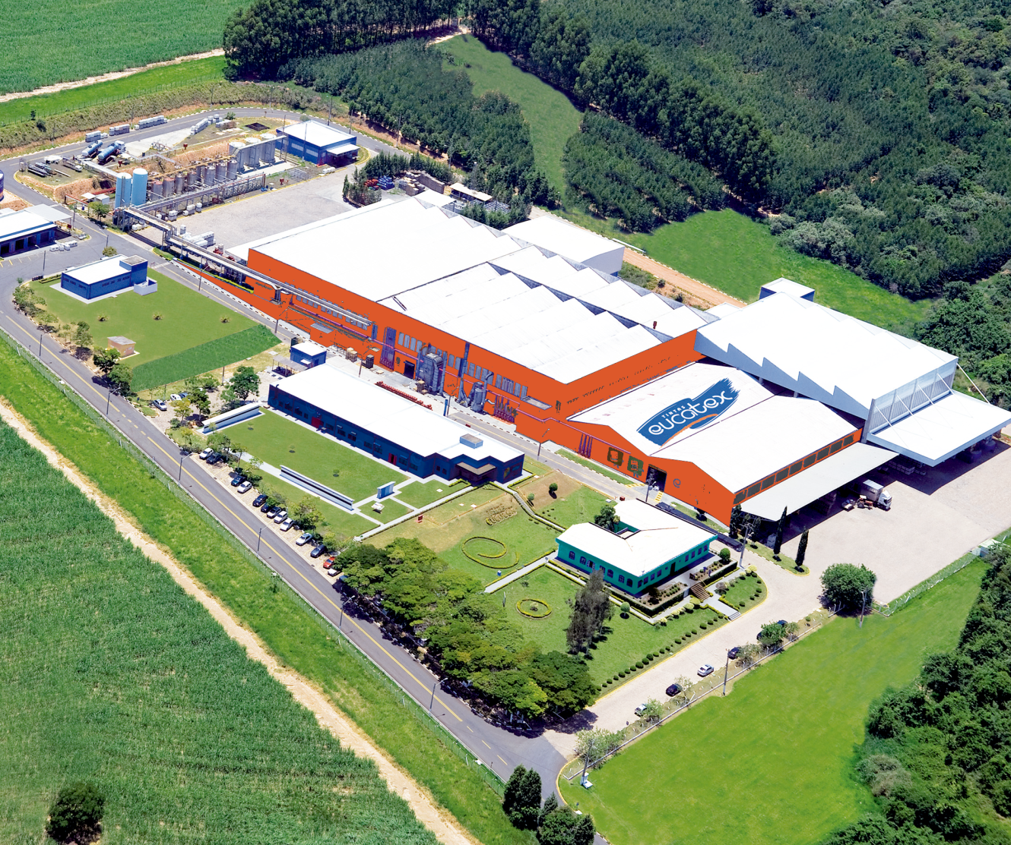


CAPACITACIÓN DE PRODUCTOS
Bienvenido!
Felipe Diotaiuti
Consultor Técnico

Slide 2


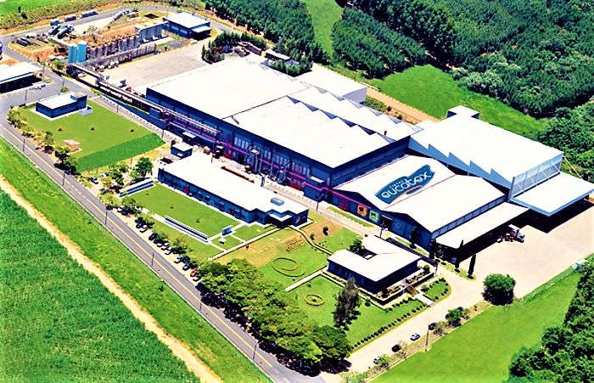
CALIDAD Y
ALTA PERFORMANCE EN TODO QUE HACEMOS
La Industria Pinturas Eucatex fue fundada en noviembre de 1993, completa 30 años de existencia.
Con el concepto de tener calidad en todo que hacemos, siempre ofreciendo pinturas, barnices y complementos con el más alto nivel y buscando siempre la satisfacción y el reconocimiento de los profesionales de pintura y clientes de modo general.

Slide 3

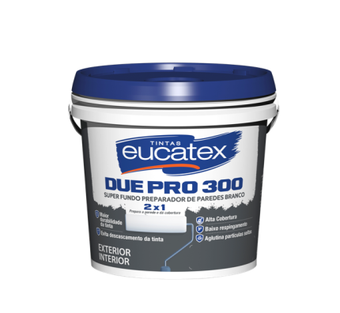
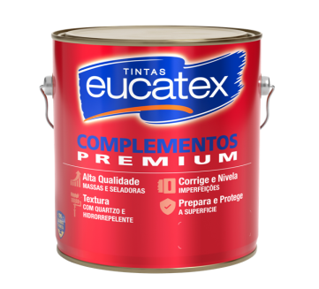
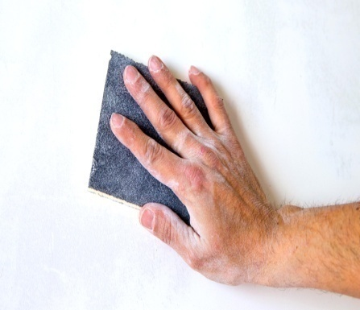
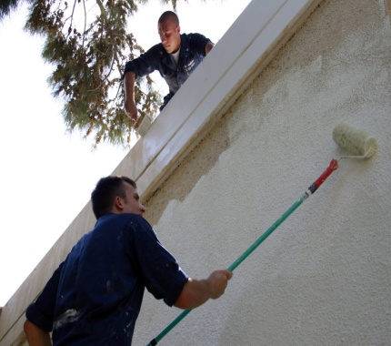
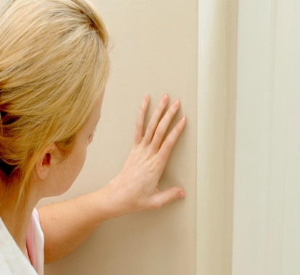
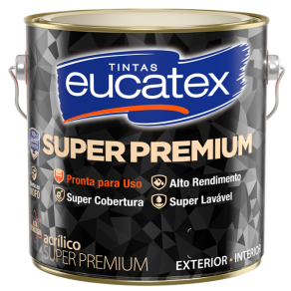
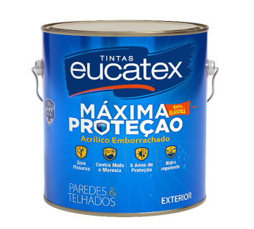
Las etapas:
1ª Evaluación de Superficie.
2º Definición de colores y sistema de Pintura.
3º Preparación de la Superficie.
4º Pintura.
1º
2º
3º
4º

Slide 4
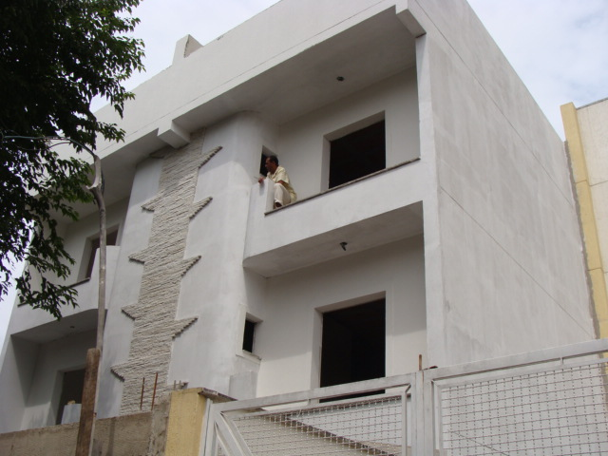
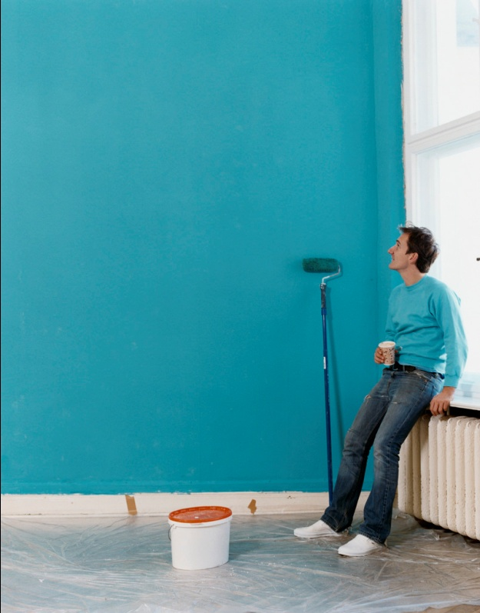
Evaluación de la superfície:
Pared NUEVA
(Revoque)
Pared YA PINTADA
(en buen estado)
Revoque y Yeso NUEVOS: Aguardar cura por 30 dias.
Sin infiltraciones de agua
Limpia
Firme = remover partes sueltas.
Sin Brillo = lijar

Slide 5
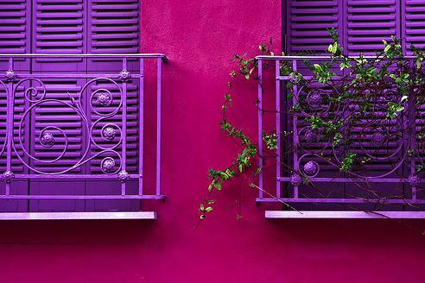
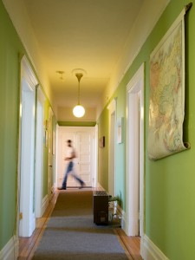
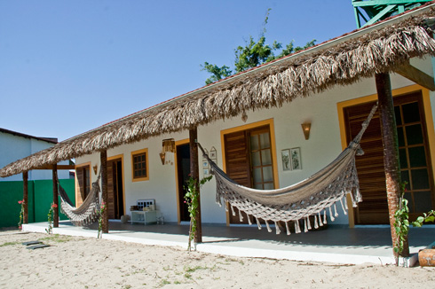
Definición de colores y sistema de pintura:
QUE VA PINTAR?
PARED, MADERA, METAL
U OTRA SUPERFICIE?
QUÉ ACABADO DESEA?
MATE, SATINADO O BRILLANTE
CUÁL ES EL NIVEL DE EXPOSICIÓN?
SOL, LLUVIA Y SUCIEDAD

Slide 6
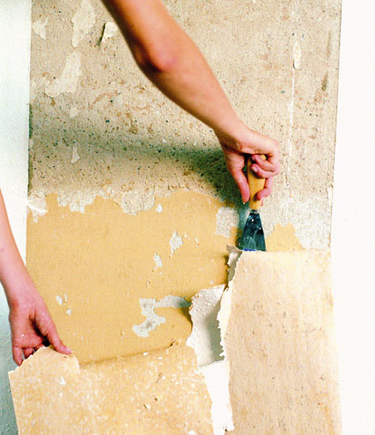
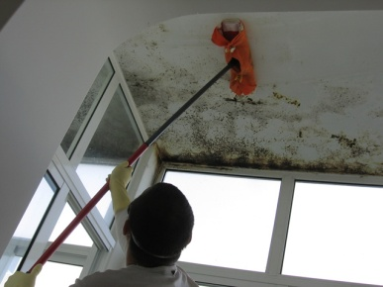
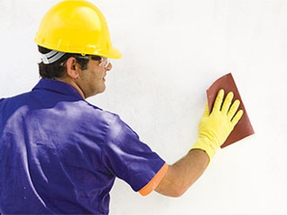
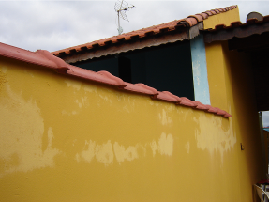
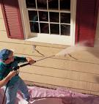
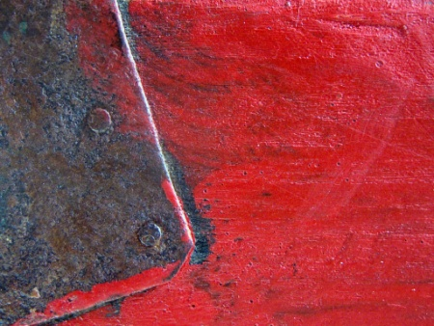
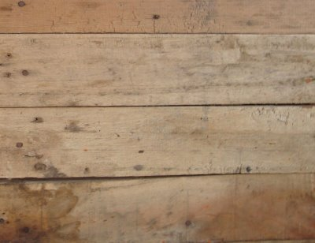
Preparación de la superfície:
MOHO: Lavar con Lavandina;
BRILLO: Lijar (180 a 360) hasta tener una superficie mate
GRASA Y ACEITE:
Lavar con agua y detergente
DESCASCARAMIENTOS, PARTES SUELTAS : Quitarlas con espátula, cepillo de acero, lijar y/o hidrolavar
METALES: Eliminar herrumbre, aceites/grasas
Atención con los removedores
MADERA: Lijarla en sentido de las vetas

Slide 7
Preparación de la superfície:
Pared NUEVA
Revoque Firme
Sellador Acrílico
Pared PINTADA
Descascarándose / Vieja
Calcinada
Fondo Preparador de Paredes
MATE o con BRILLO
Lijar, remover el polvo y aplicar la pintura
Revoque Débil
Fondo Preparador de Paredes
Con Fisuras
(NUEVA o REPINTURA)
Elastomérico
Pintura FIRME y UNIFORME

Slide 8

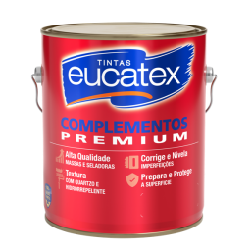
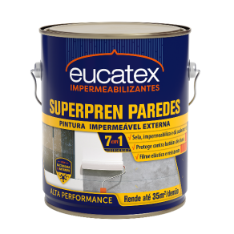
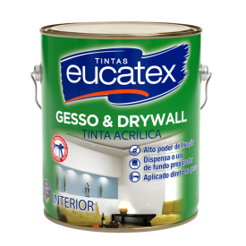
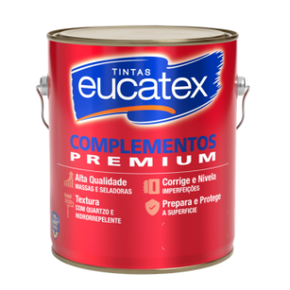
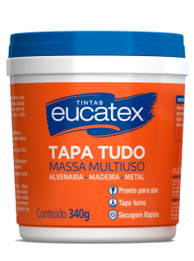
Preparación de la superfície:
Alta absorción, nueva superficie sin
Pintura: (Yeso, Mortero, Hormigón...)
Pintura calcinada, yeso débil, yeso, fibrocemento, paneles de yeso, cal:
ou
ou
ou
ou
Sellador
Fondo
Preparador
Yesso e
Drywall
Interior
Interior ou Exterior
Paredes, Pisos y Techos, Puertas, Ventanas, etc. Pintados en Buen Estado (Repintado)
Lijar o Lavar, limpiar, dejar
secar y volver a pintar.
Massa Corrida
Tapa Todo
Massa
Acrílica
Tapa Todo

Slide 9
PRODUCTOS
EUCATEX

Slide 10
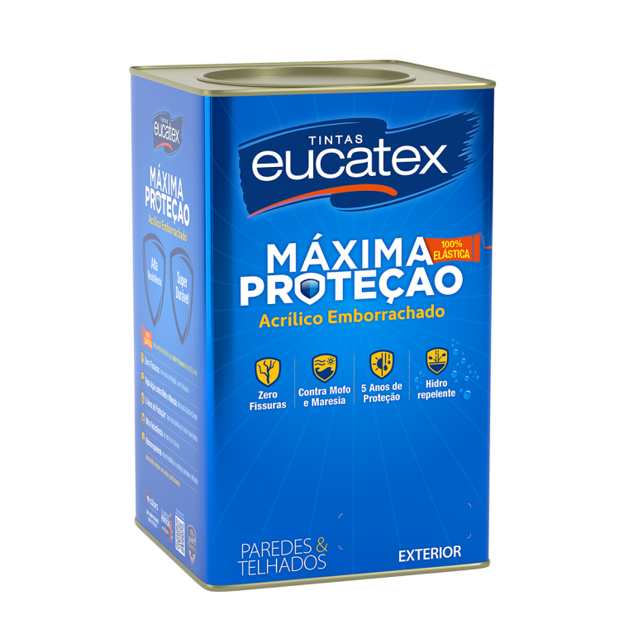


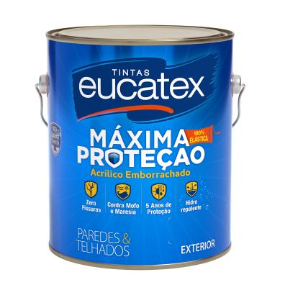





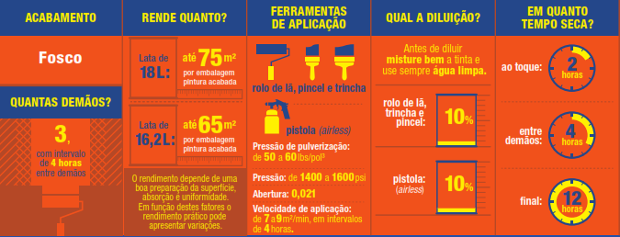

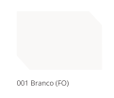

Máxima Protección
Ultra Resistencia
Super Durable
Prot. Sol & LLuvia
Zero fisuras
Hidrorepelente
5 años de Garantía

Slide 11
Máxima Protección
VIDEO

Slide 12
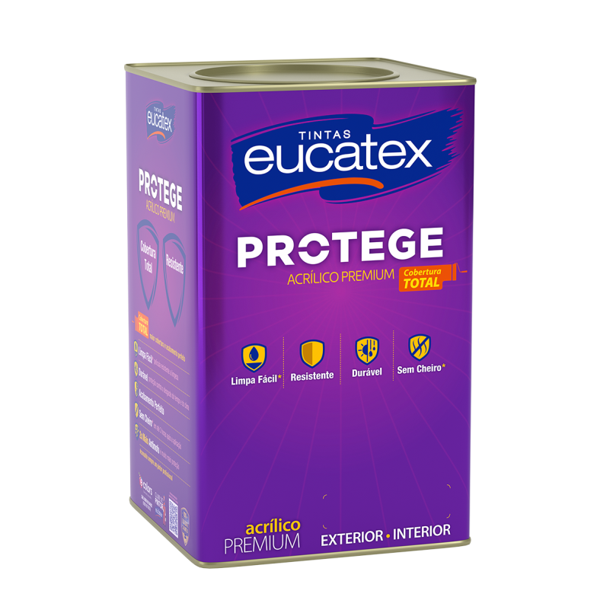








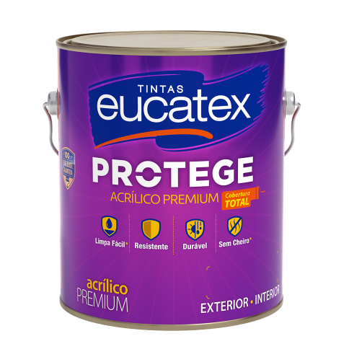


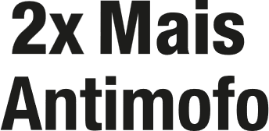

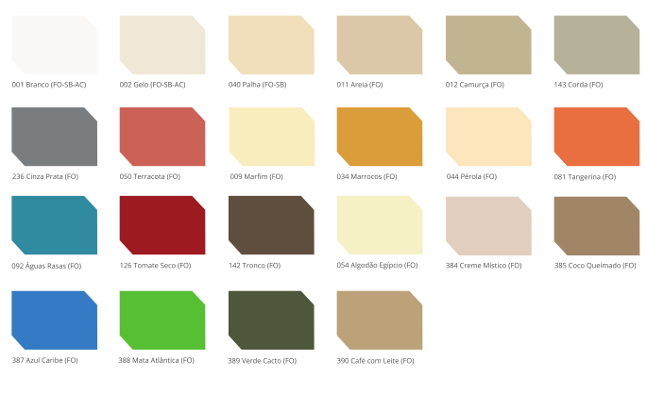
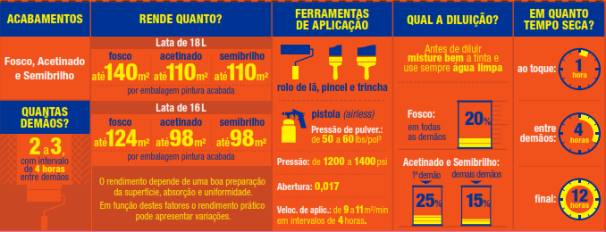
Protege Acrílico Premium
Limpia Fácil
Resistente
Acabado Perfecto
Durable
Sin olor
Más
Antimoho

Slide 13
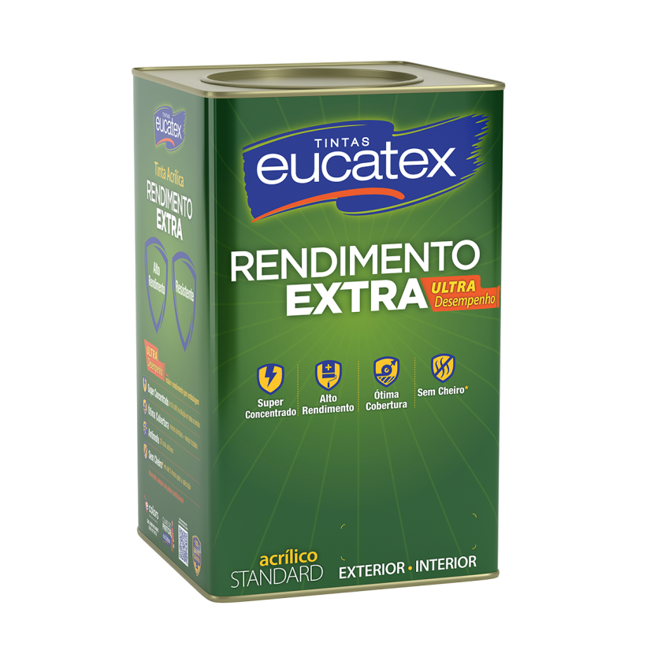
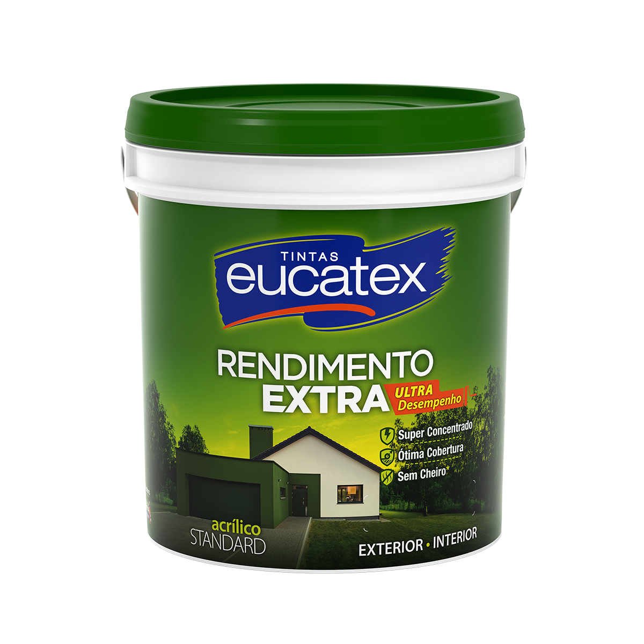







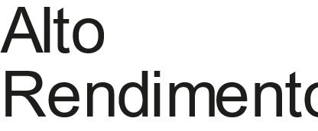
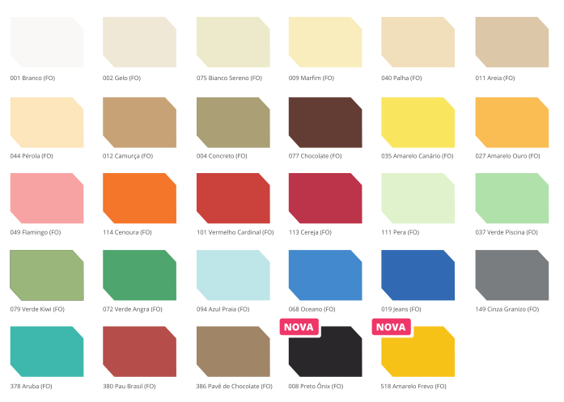
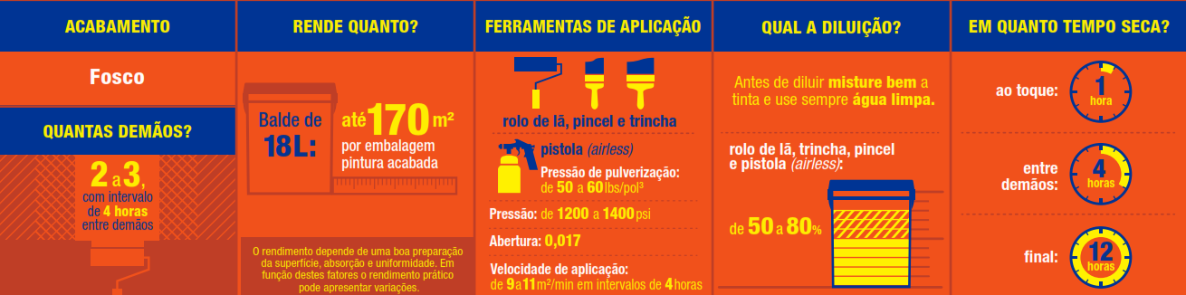
Rendimiento Extra
Optima
Cobertura
Resistente
Sin olor
Antimoho
Super
Concentrado
Alto
Rendimiento

Slide 14
LÍNEAS COMPLEMENTARES

Slide 15
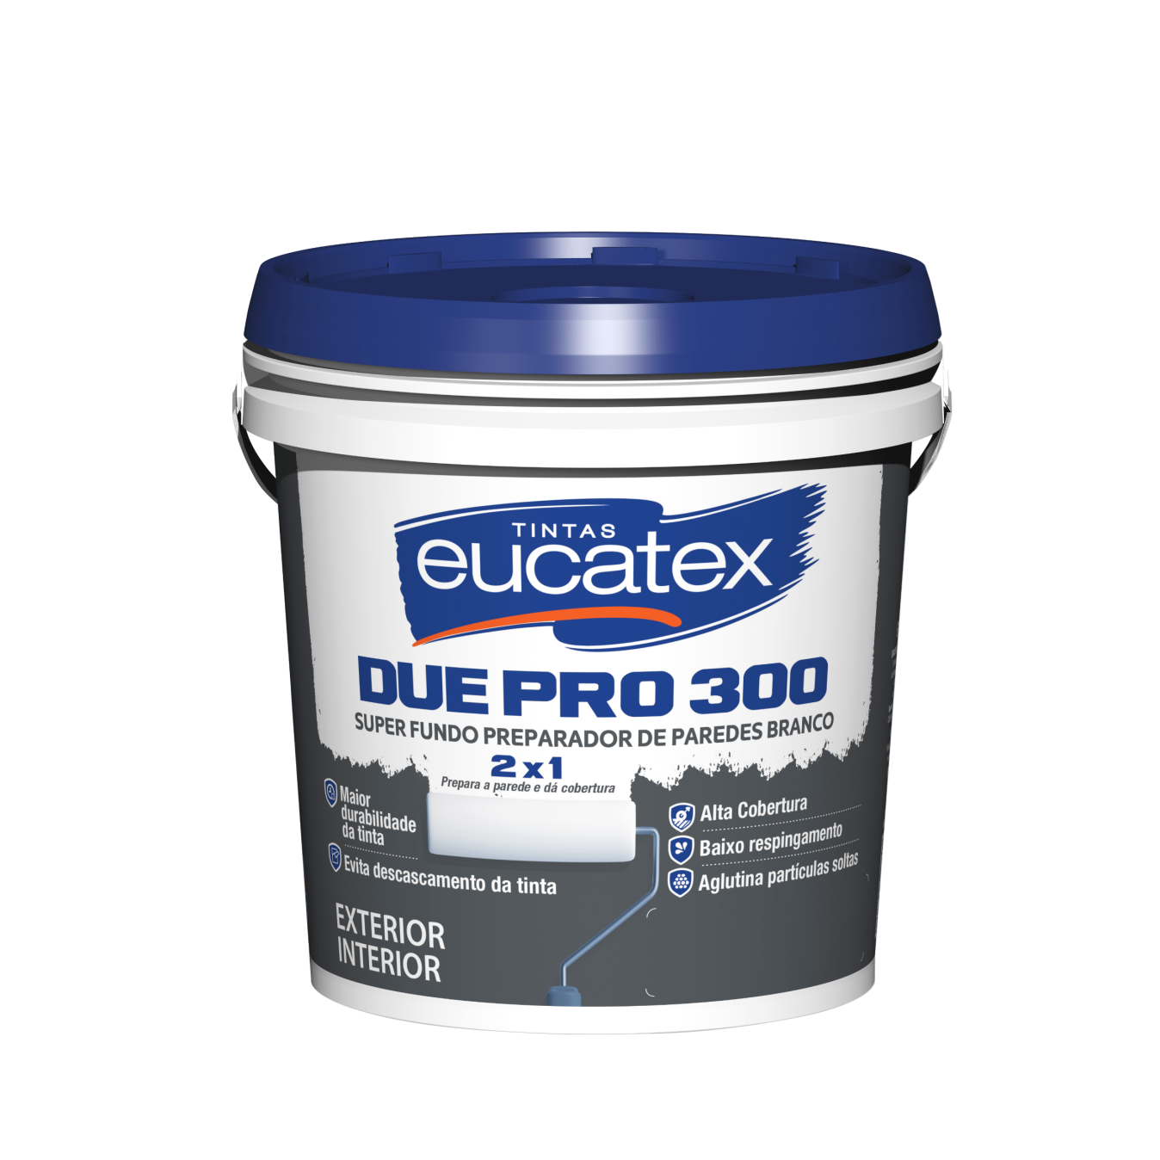



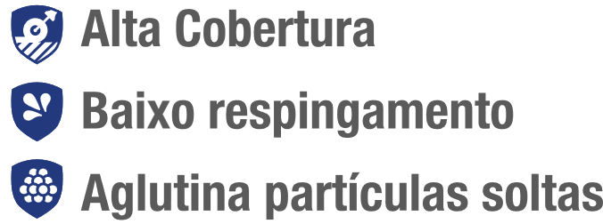


DUE PRO 300
FONDO + SELLADOR PIGMENTADO
Mayor durabilidad de la pintura
Previene el descascarado de la pintura
Salpicadura baja
Une partículas sueltas
Acabado: Mate
Color: Blanco.
Hasta 160m² balde por mano

Slide 16
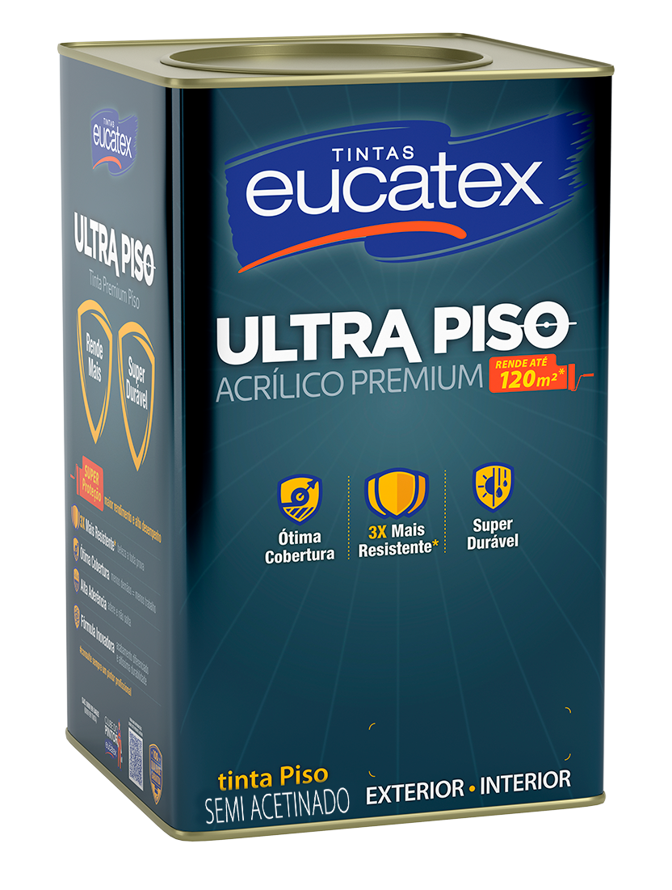


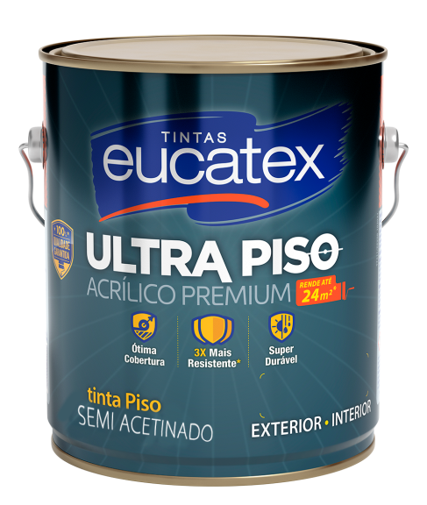






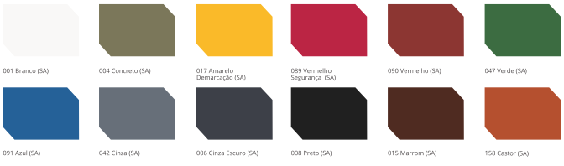
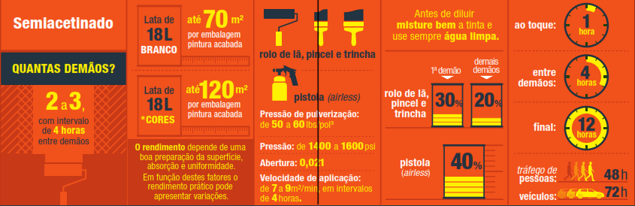
Ultra Piso
3x más
Resistente
Óptima Cobertura
Alta
Adherencia
Super Durable
Fómula
Innovadora
Rinde más
Acabado: Semisatinado
Colores: Disponible en 12 colores
.

Slide 17


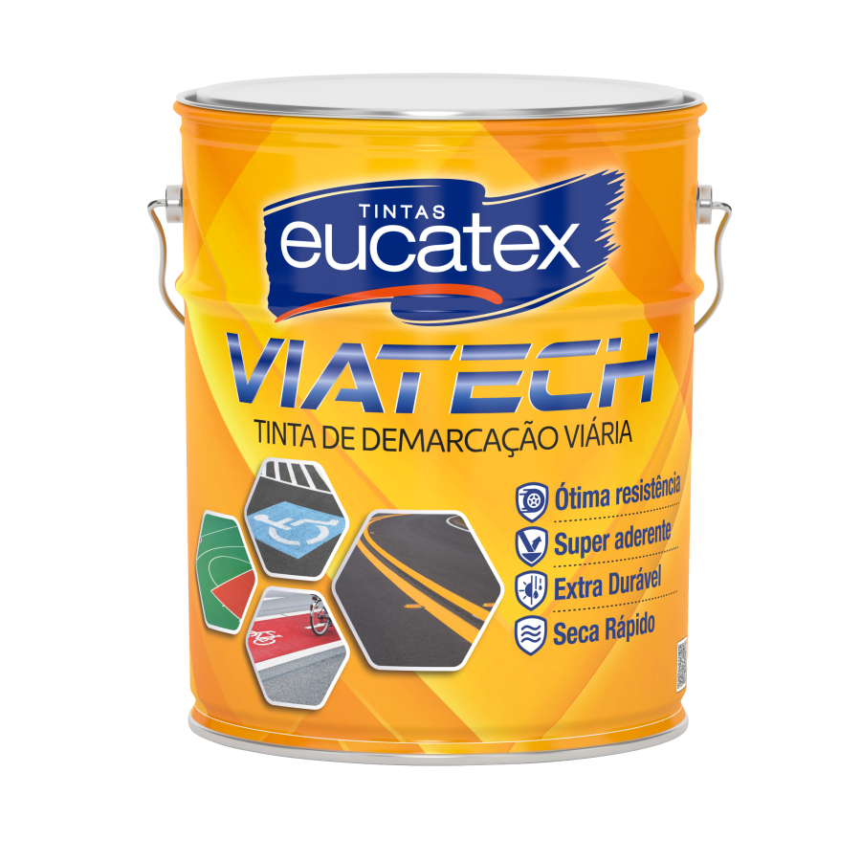


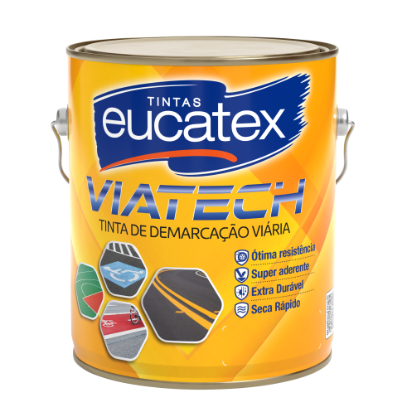
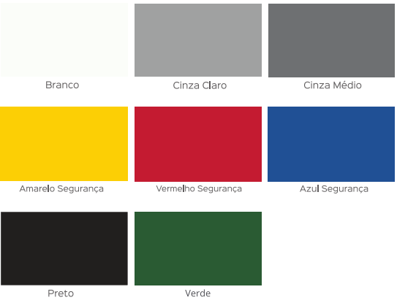
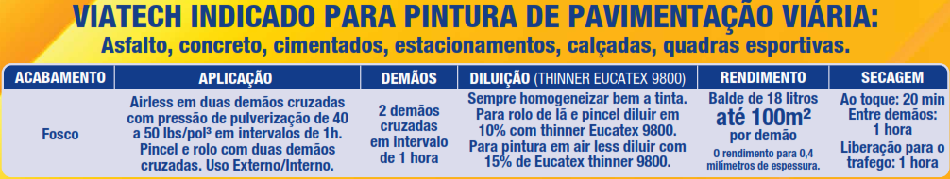
Viatech Demarcación Vial
Óptima Resistencia
Extra Durable
Super adherencia
Secado Rapido

Slide 18






Esmalte Acqua
Super Protección
Acabado Perfecto
Sin olor y no amarillea

Slide 19





Acqua Pinta Todo
Ultra Resistencia
Super Durable
Semi Brillo
Optima Adherencia
3x Más antimoho!

Slide 20
MUCHAS GRACIAS!
BO 13/09/2023
Felipe Diotaiuti
Consultor Técnico

